Slide 1
音速測定ノギス
使い方
2026/09/10

Slide 2
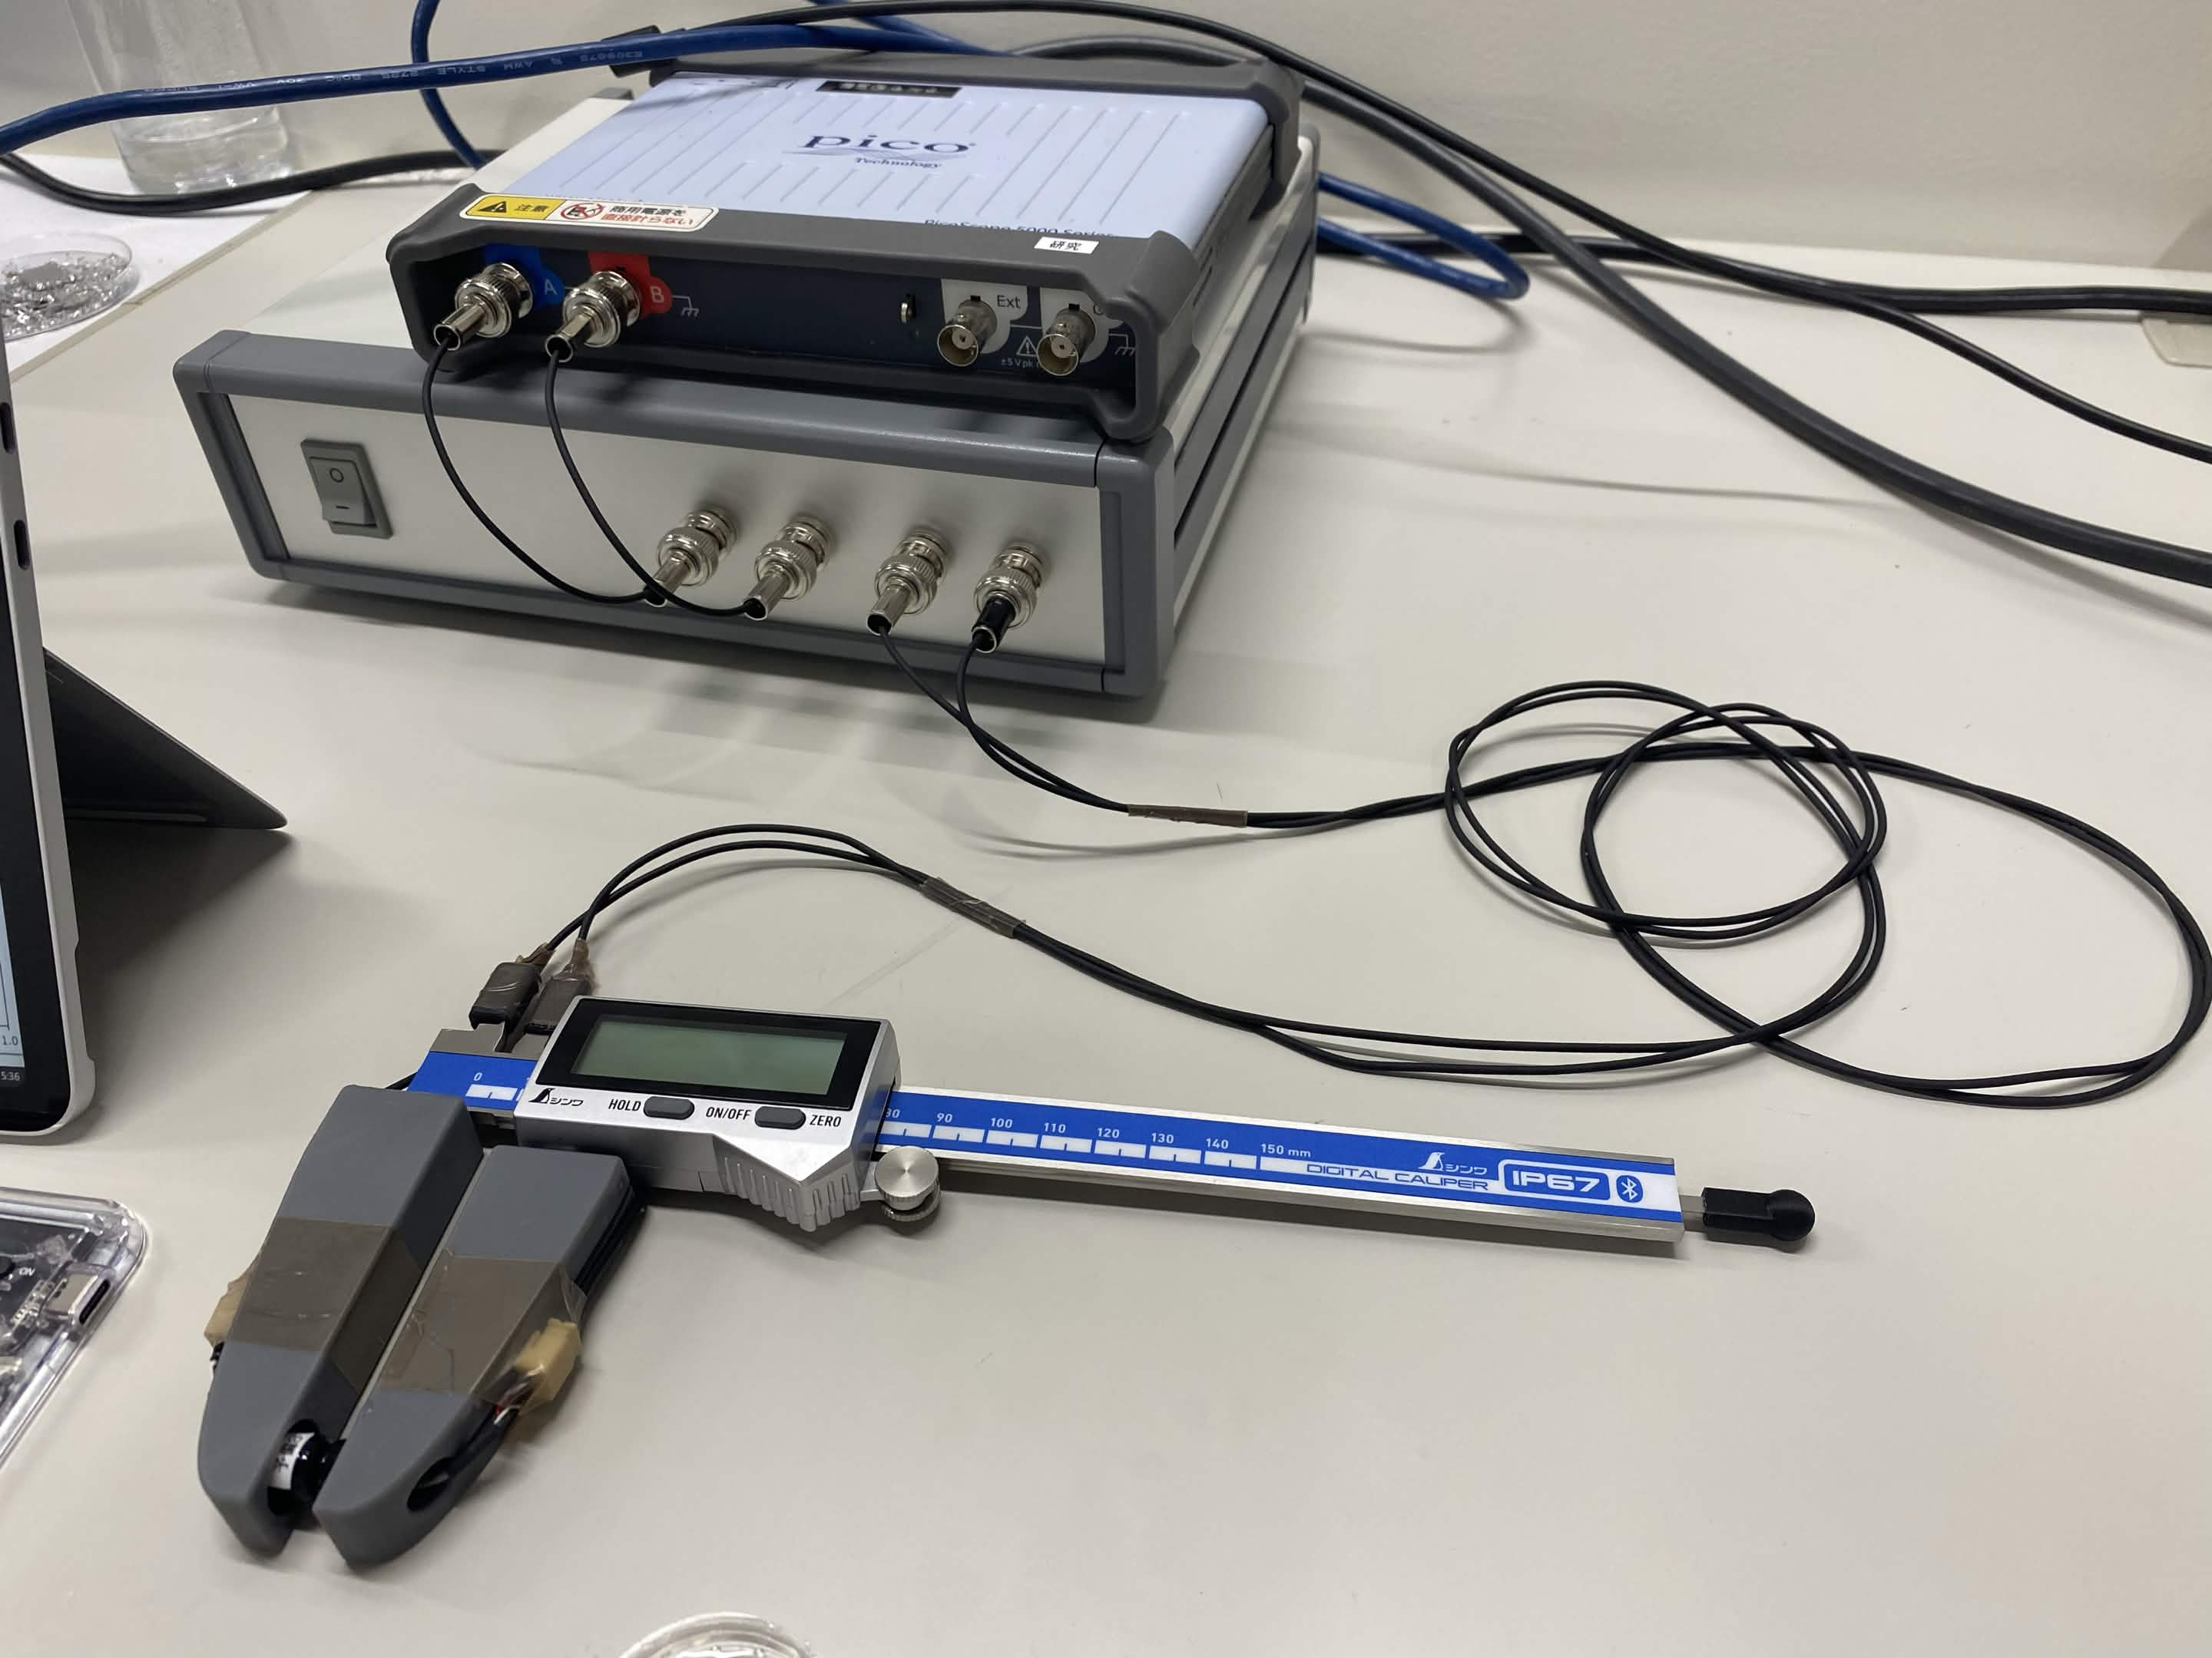
配線の接続

Slide 3
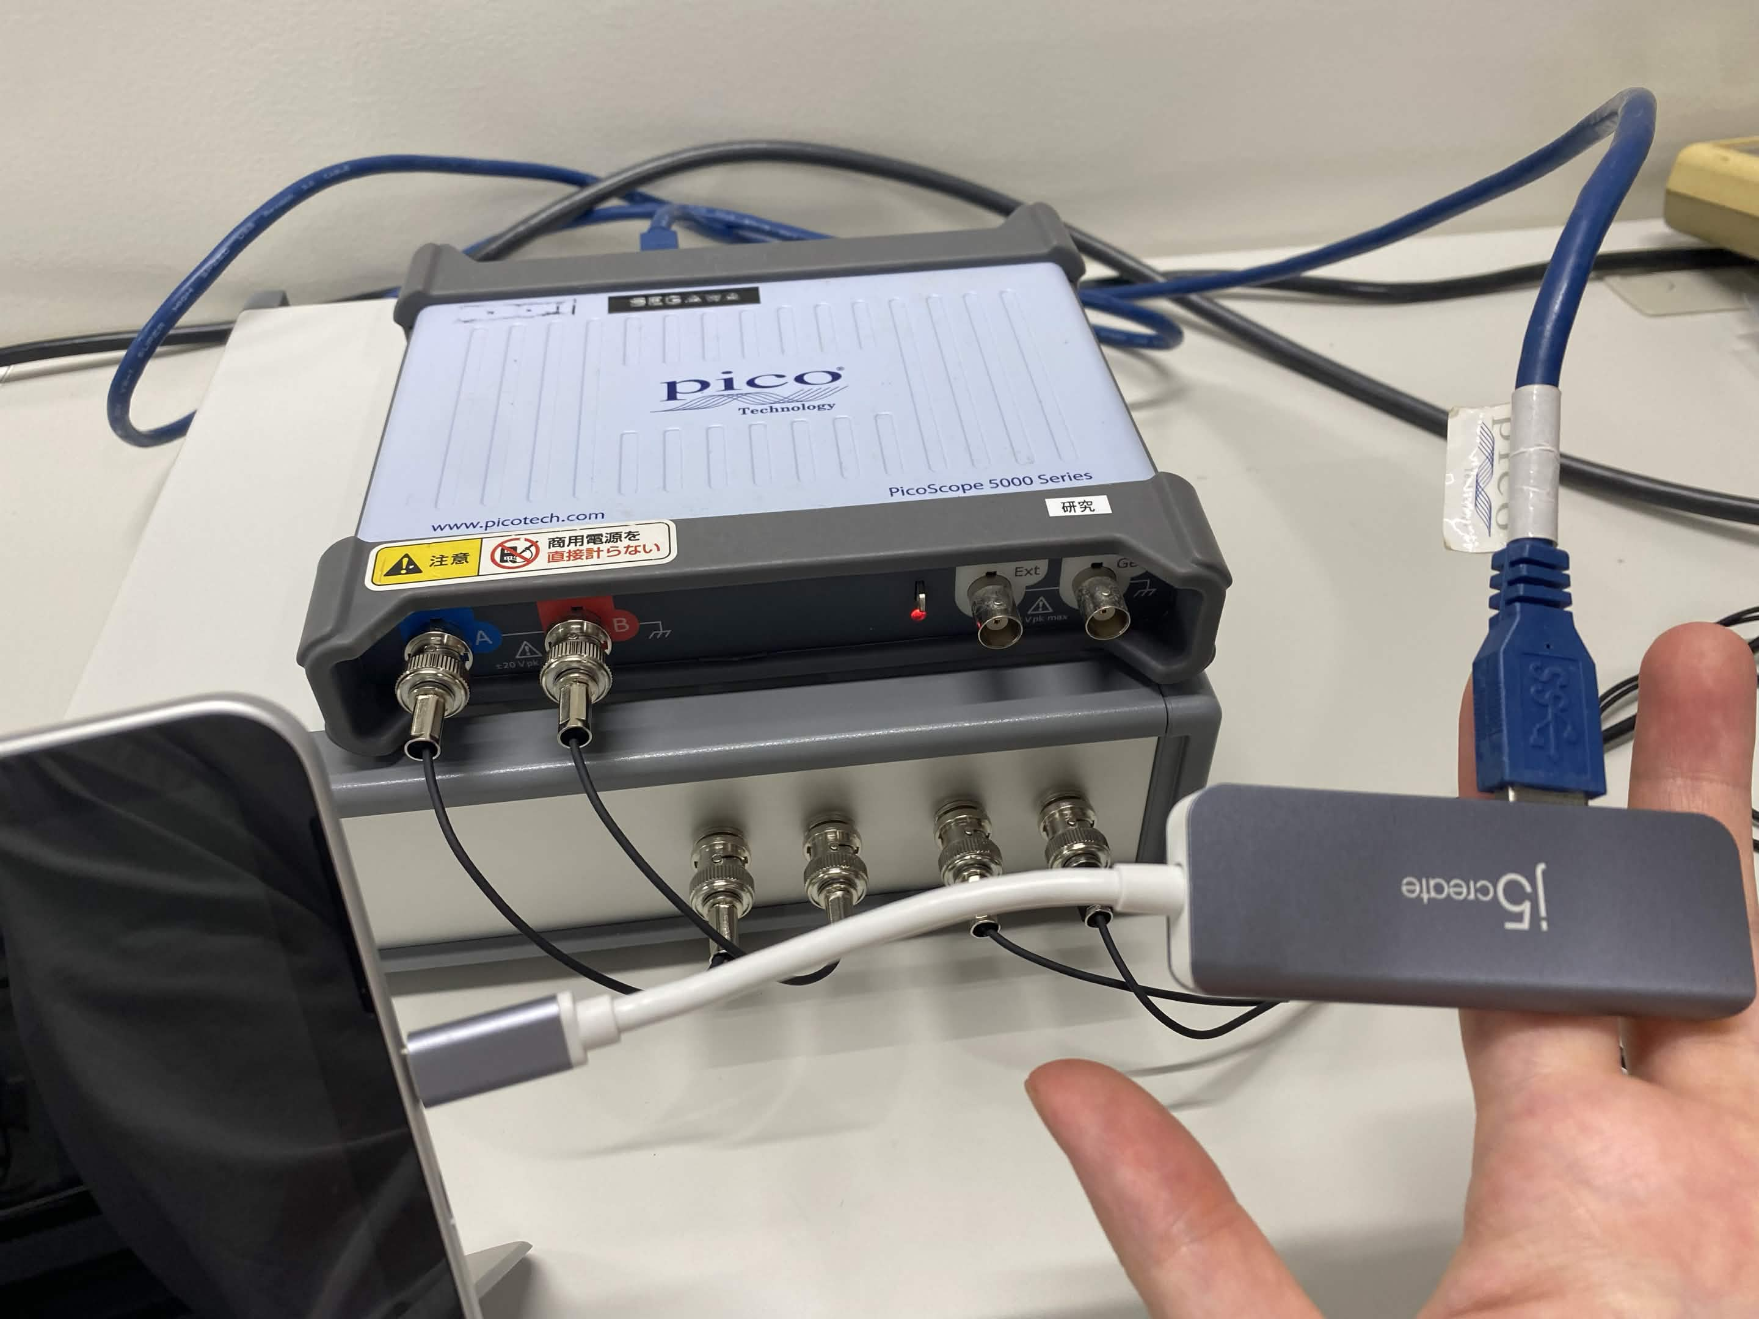
USBを接続する

Slide 4
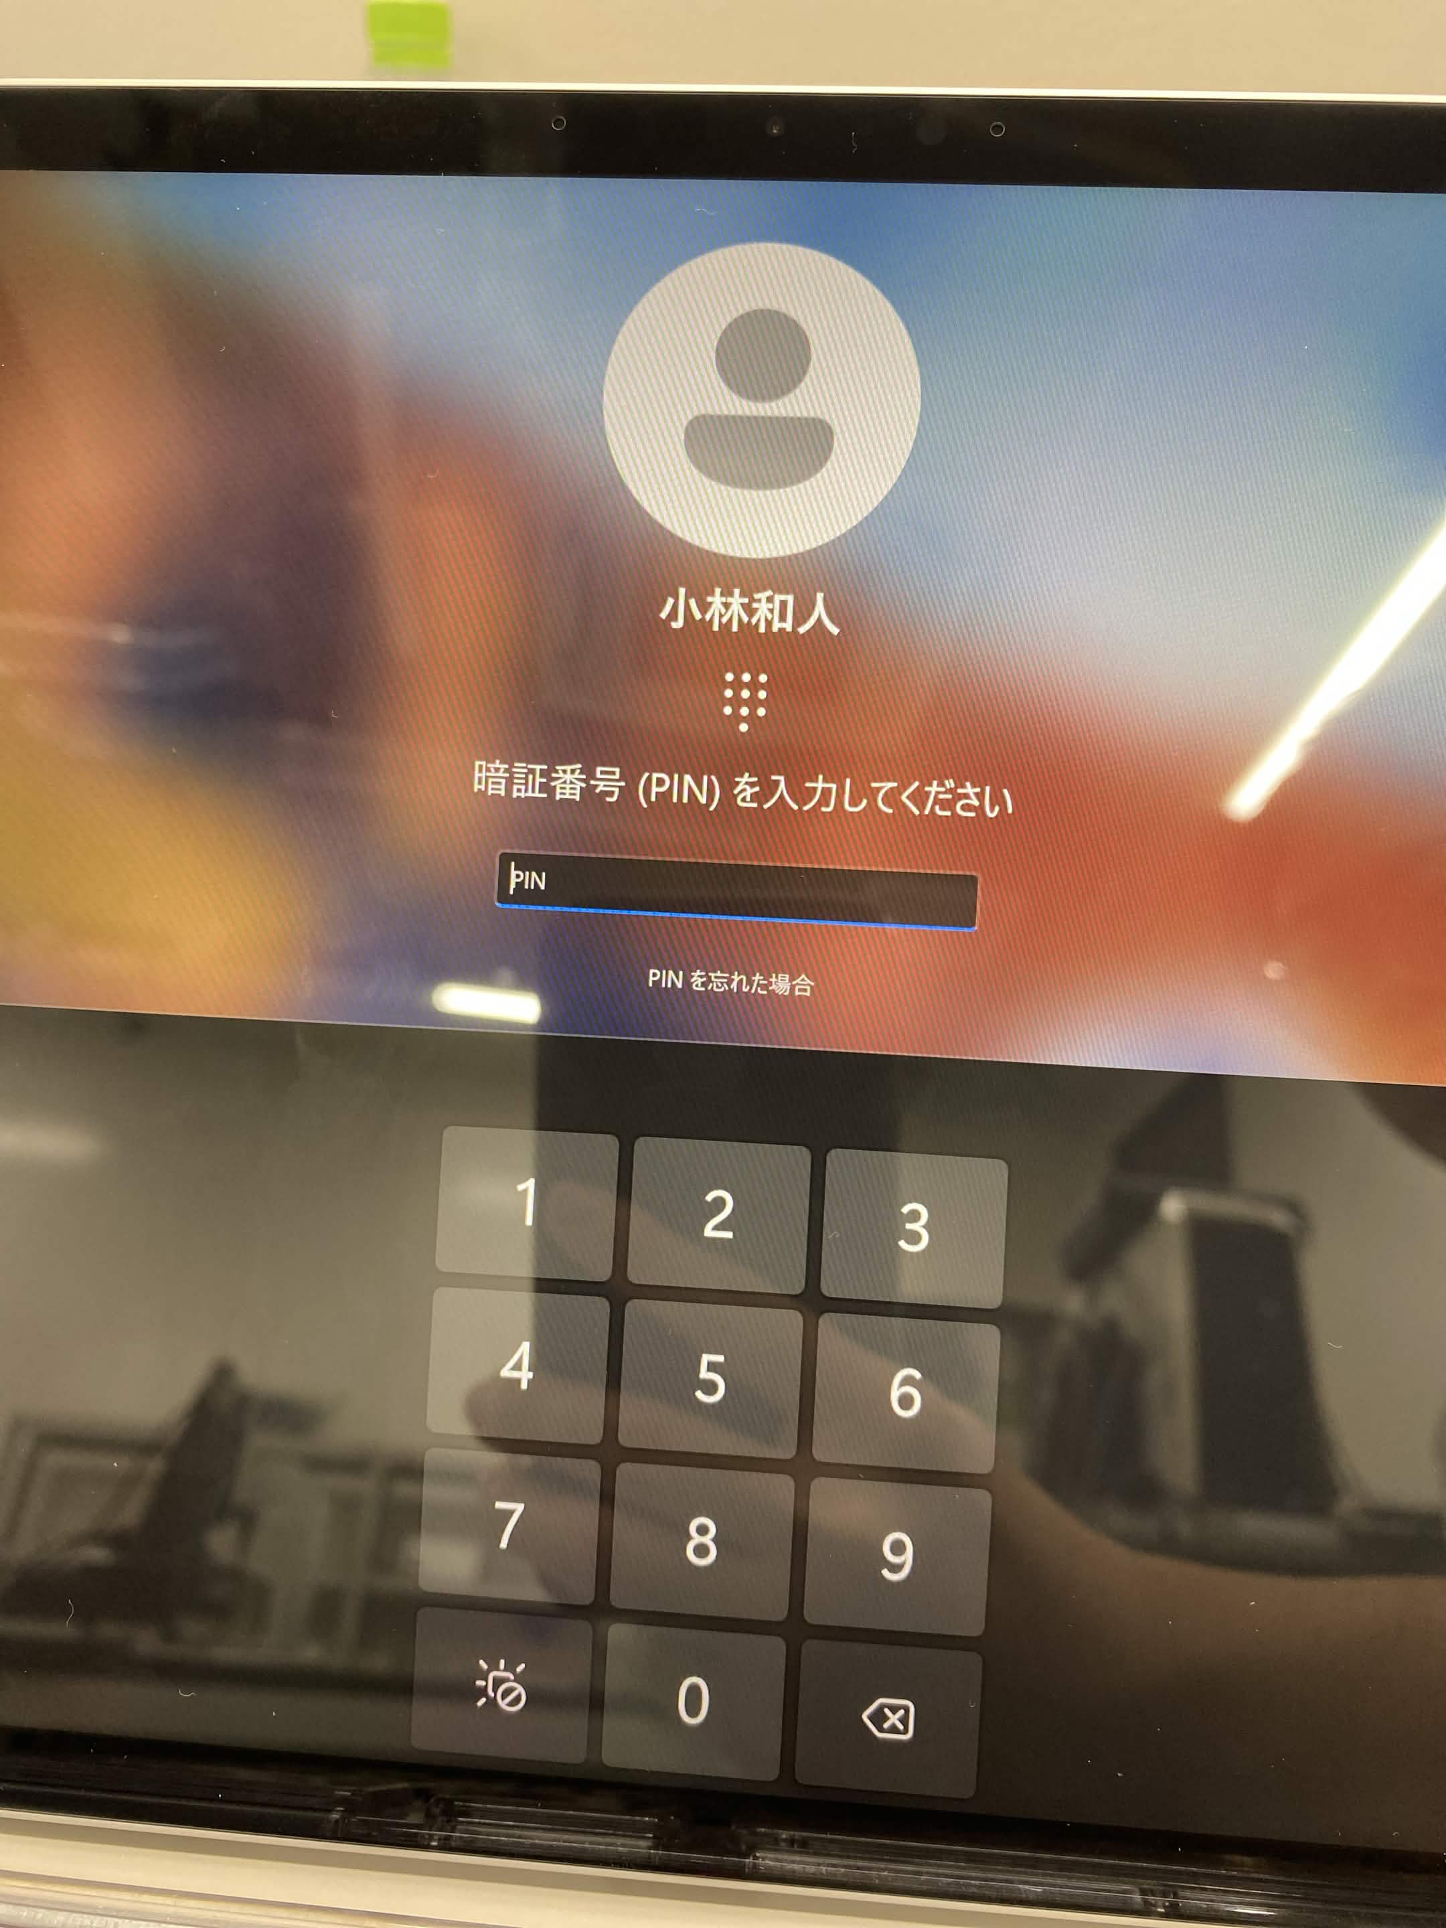
1. 電源を入れる/PCを立ち上げる
PIN番号:1118を入力

Slide 5
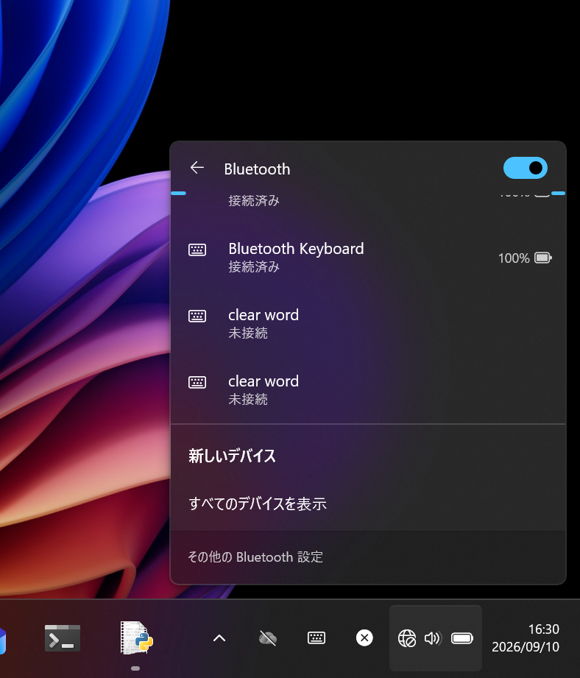
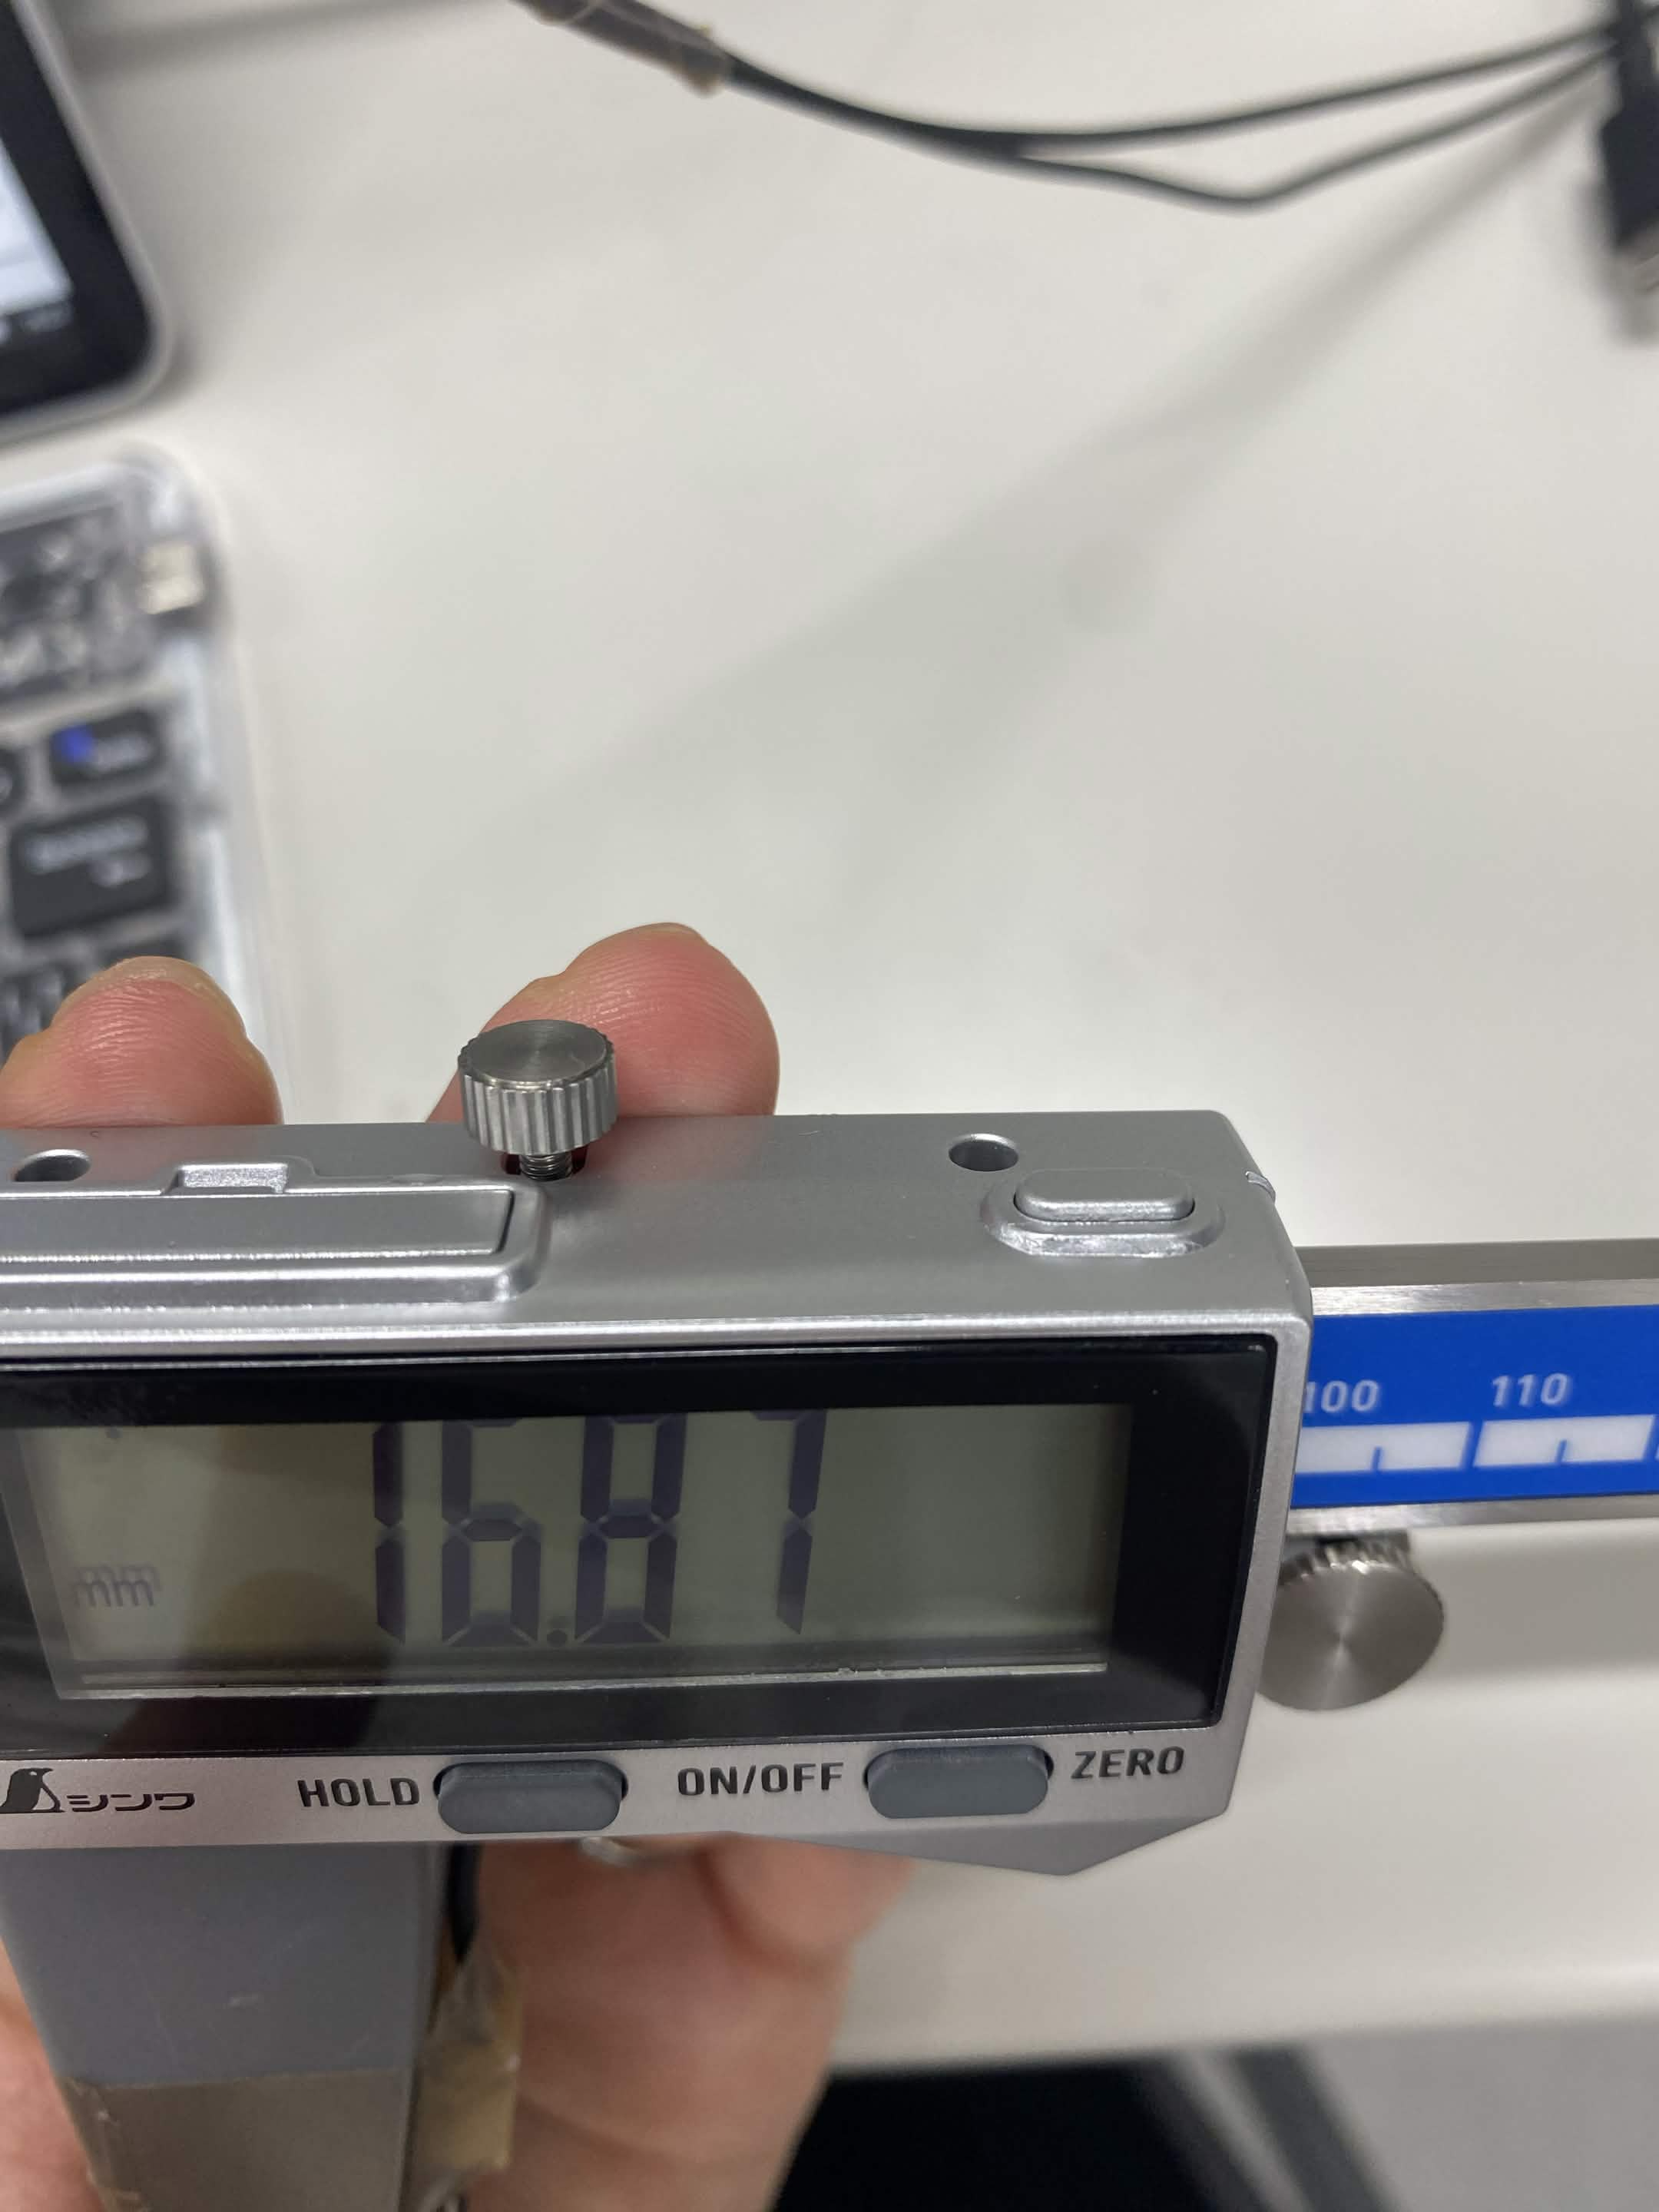
2. ノギスのBluetoothを接続する
[Bluetooth Keyboard]という名前でノギスがBluetoothで接続されているかを確認する
Bluetoothが接続されていない場合、ノギスの無線ボタンを長押し

Slide 6
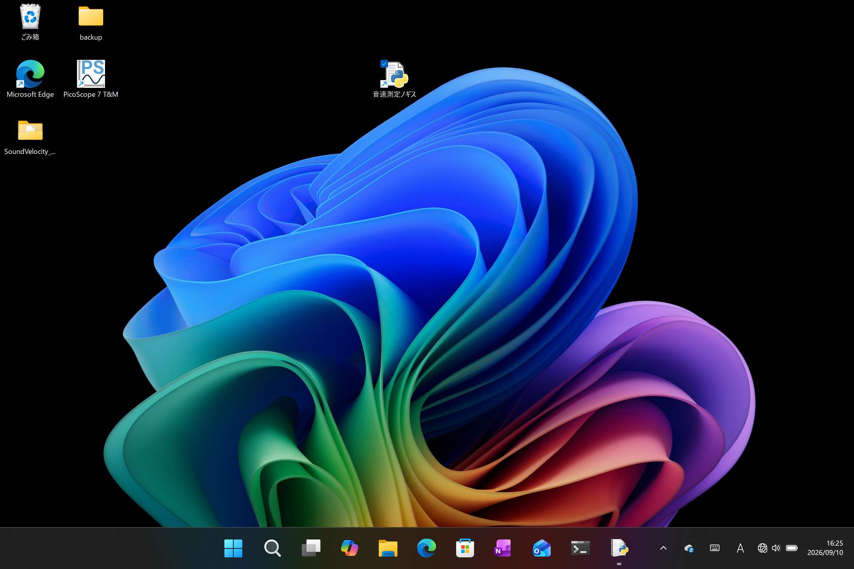
3. アプリを起動する
「音速測定ノギス」
アプリをダブルタップで起動
半角入力にする

Slide 7
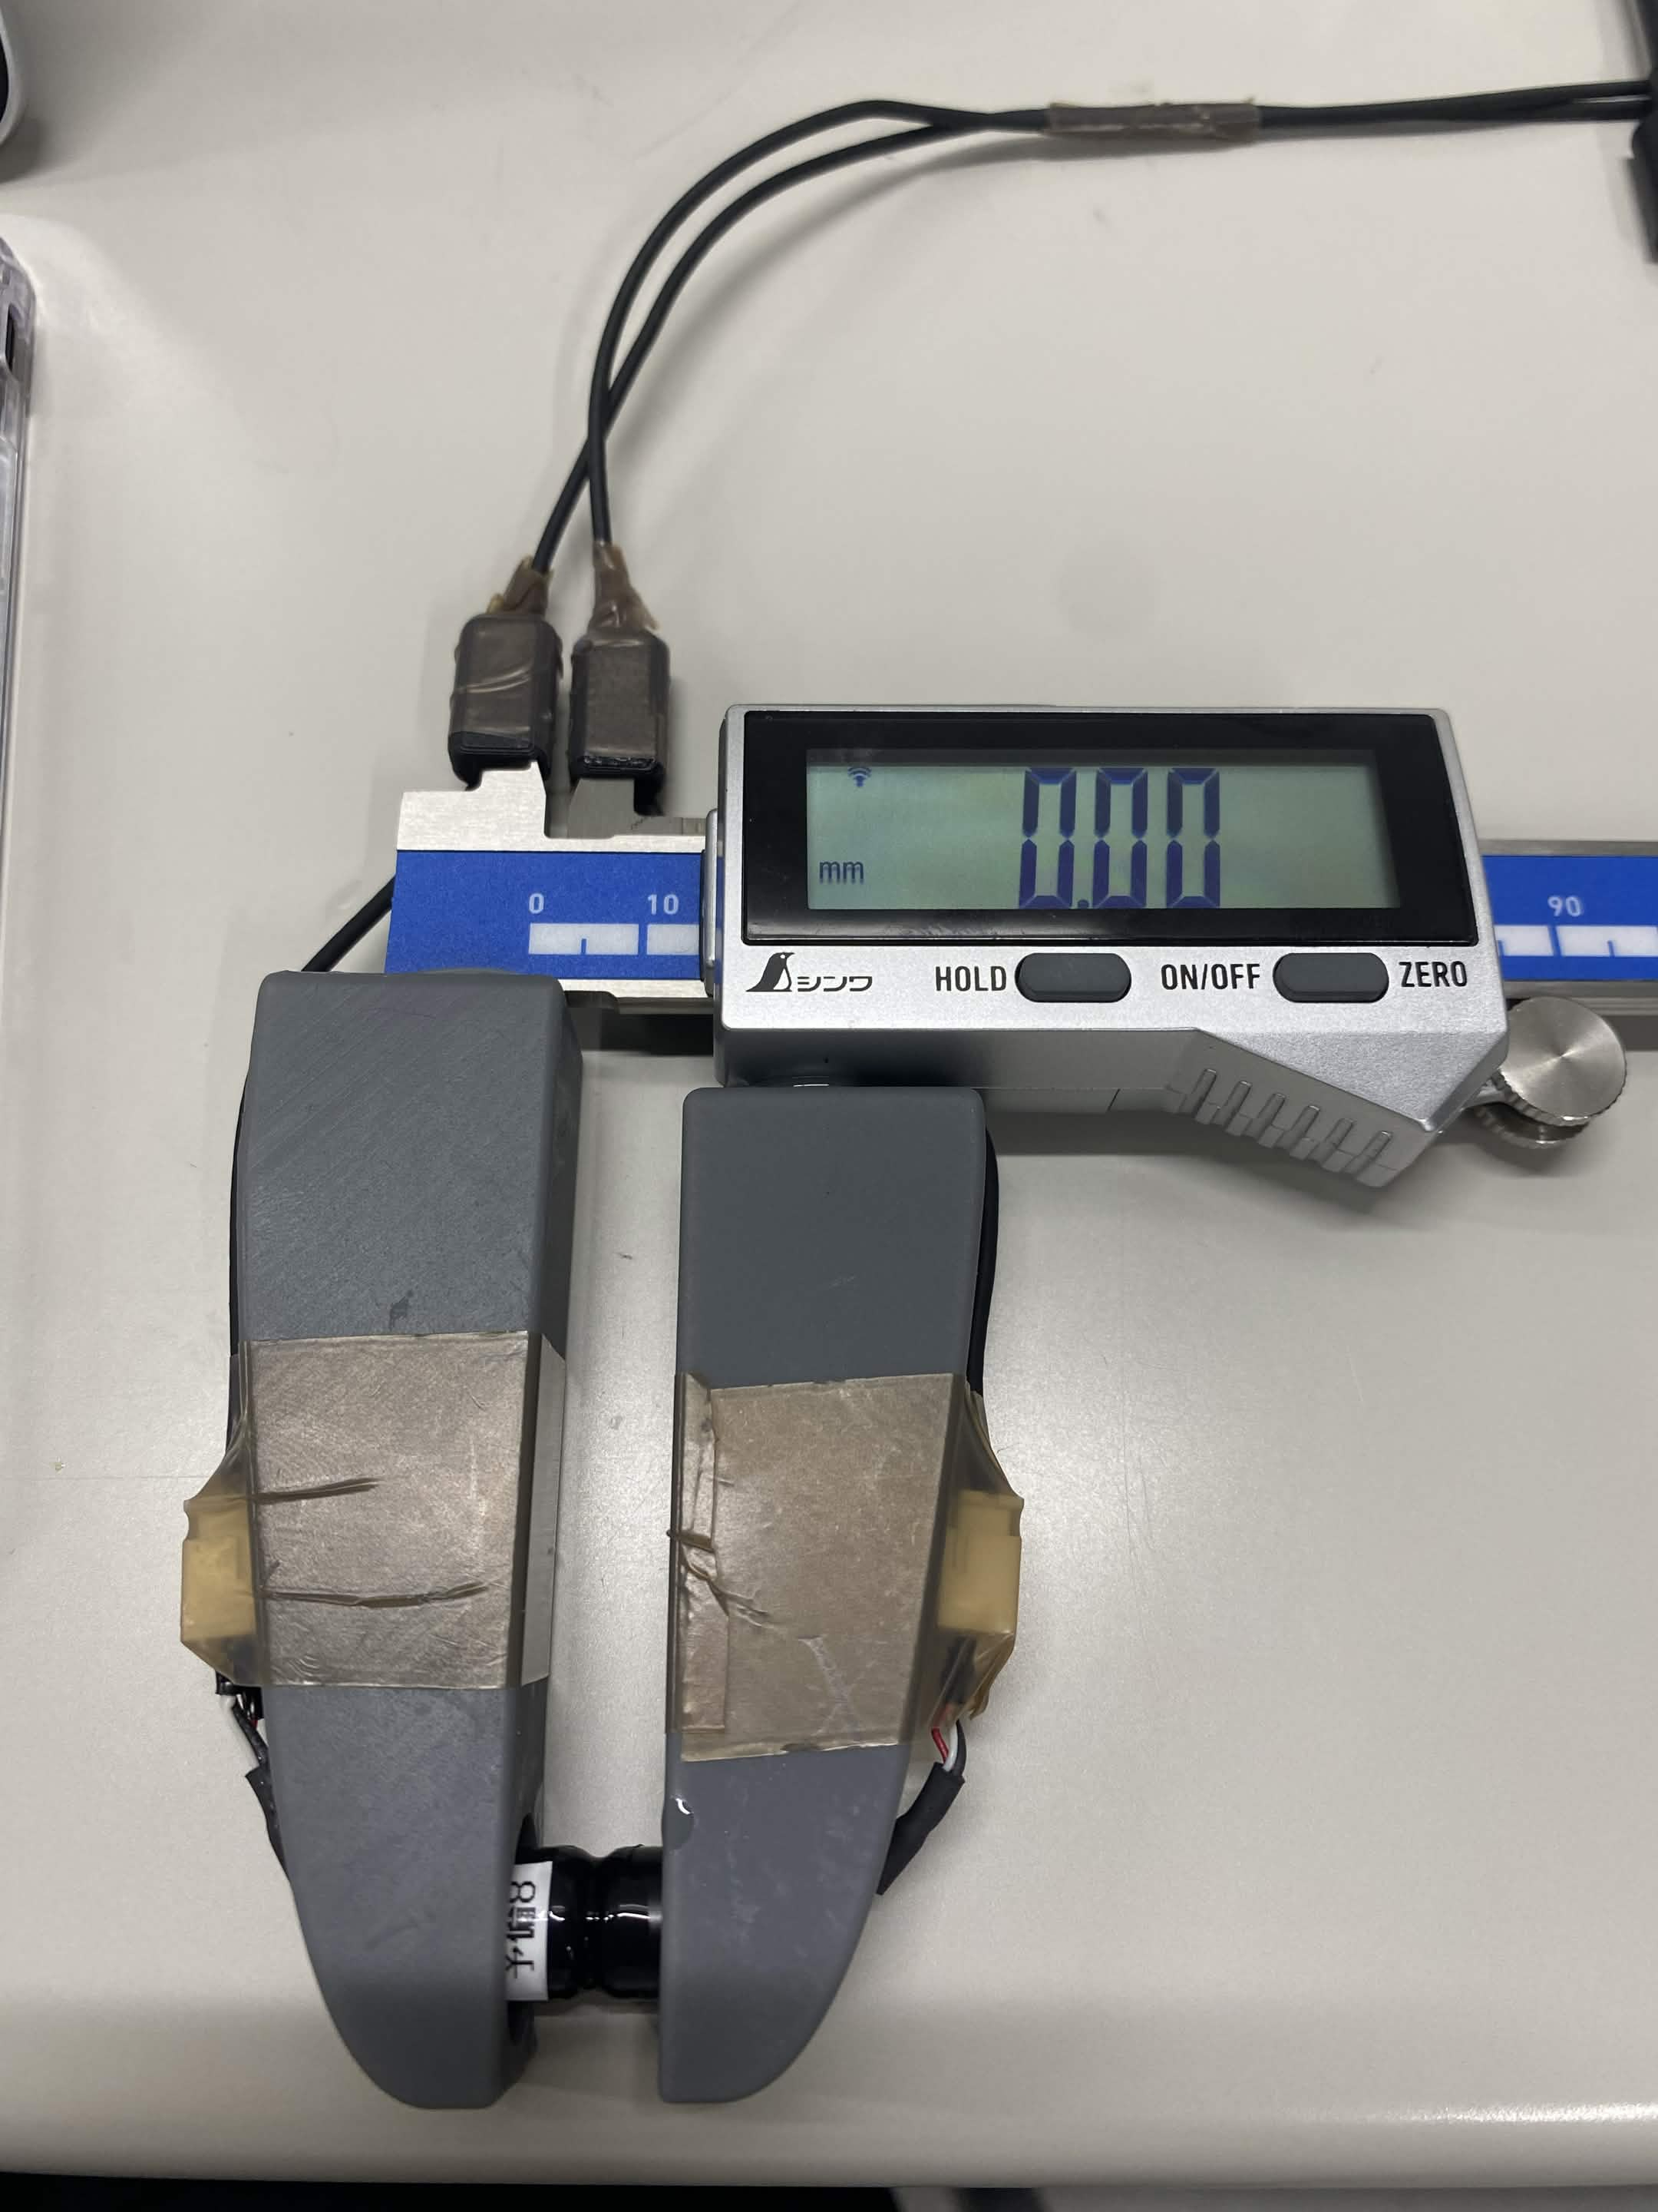
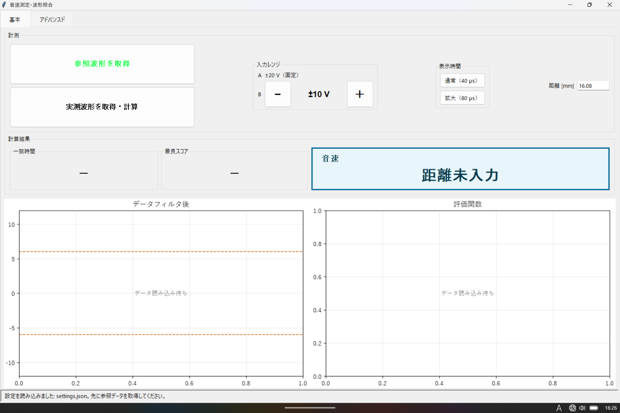
4. 参照波形を取得する
センサにエコーゼリーを塗布、ノギスの距離を0.00にした状態で
「参照波形を取得」をタップ

Slide 8
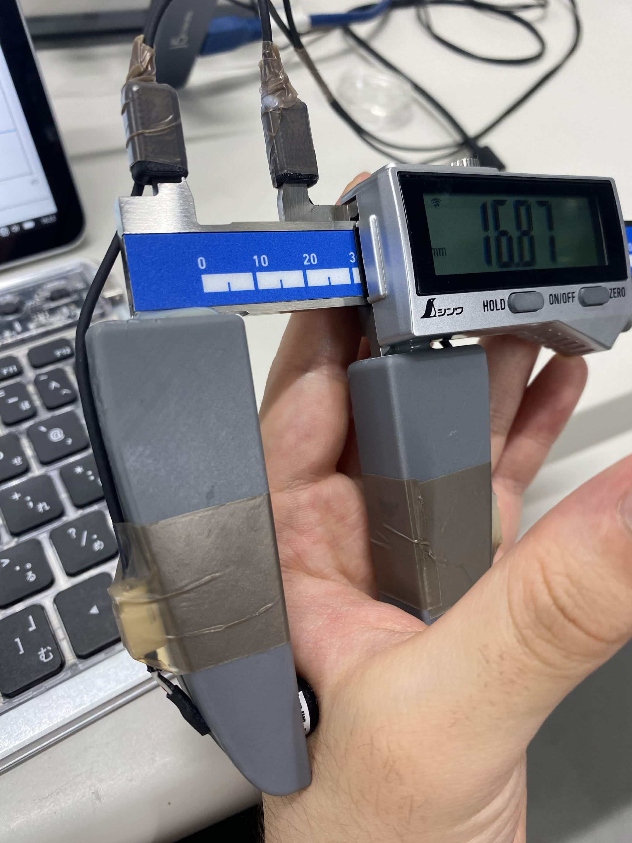
5. 音速を測定する
測定したい部分にエコーゼリーを塗布した上でセンサ部で挟み込み、ノギスの無線ボタンを押して音速を計測
以降、ノギスの無線ボタンを押すことで音速を計測できるようになります

Slide 9
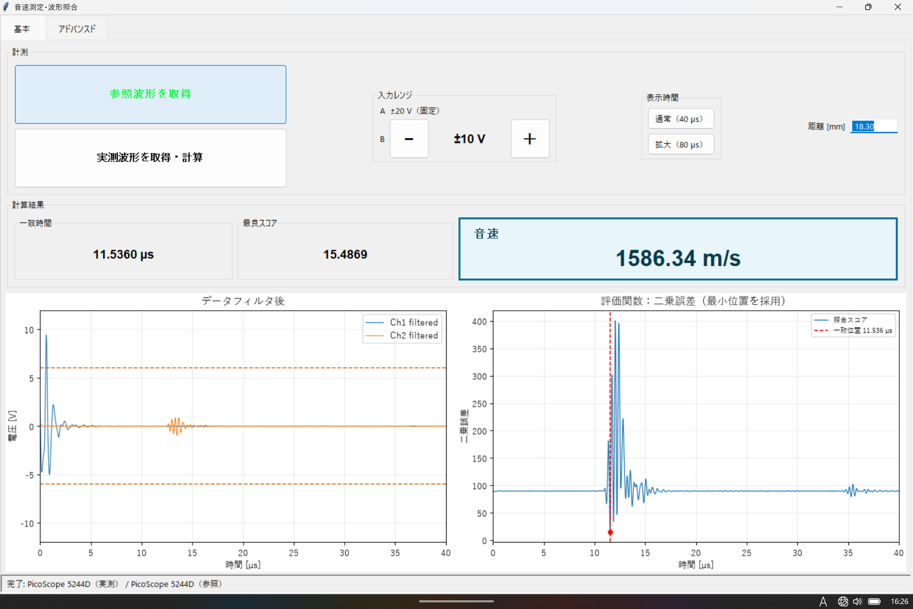
アプリの使い方
アプリ起動後に1回、①「参照波形を取得」することで計測可能になる
②「距離」欄がハイライトされている状態でノギスの無線ボタンを押して音速を計測
取得波形を③に表示、オレンジ色の波のサイズがオレンジ色の破線に近い大きさに、
④の±ボタンで調整して下さい
①
④
②
③

